Slide 1
期待豐收時刻
詩篇126:1-6

Slide 2
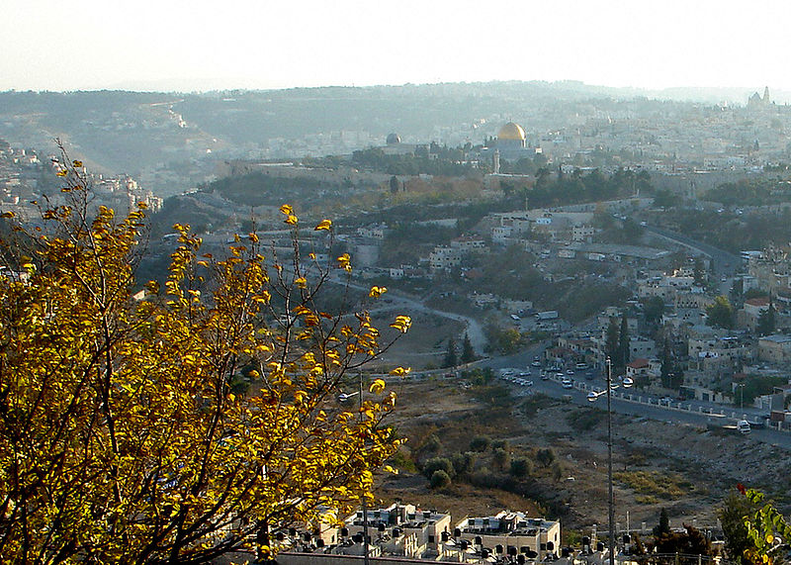

Slide 3
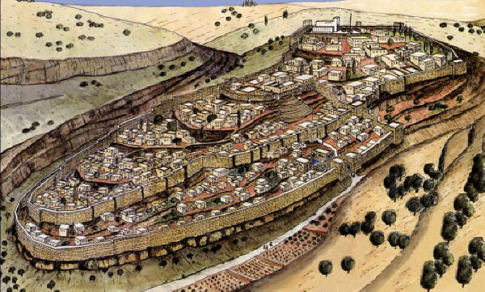

Slide 4
一、為他們行大事的耶和華
1當耶和華將那些被擄的帶回錫安的時候、我們好像作夢的人。2我們滿口喜笑、滿舌歡呼的時候、外邦中就有人說、耶和華為他們行了大事。3耶和華果然為我們行了大事、我們就歡喜。
（詩126:1-3）

Slide 5
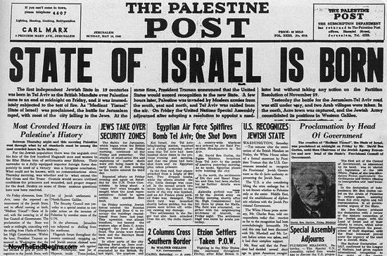
新聞頭條：以色列復國

Slide 6
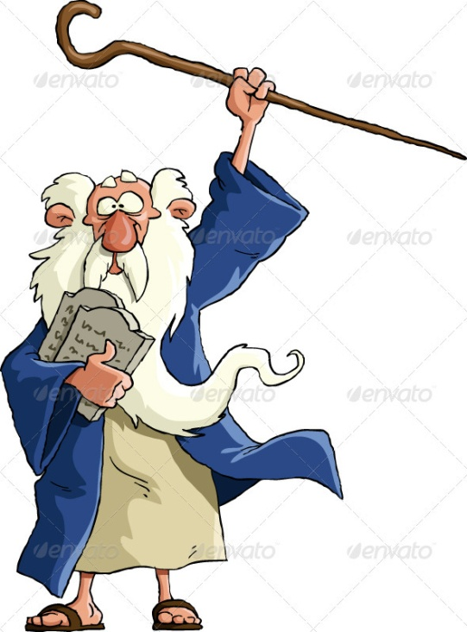
「摩西的不可能任務」
每日所需食物重達一千五百噸
每日需四千噸木材供照明與取暖
每天需要1100萬加侖的水
分開的紅海必須有三哩寬
營地覆蓋的面積有750平方哩

Slide 7
二、流淚撒種的、必歡呼收割
4耶和華阿、求你使我們被擄的人歸回、好像南地的河水復流。
5流淚撒種的、必歡呼收割。
6那帶種流淚出去的、必要歡歡樂樂的帶禾捆回來。 （詩126:4-6）

Slide 8
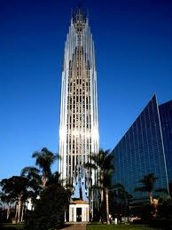

Slide 9
兩次說到「被擄的歸回」
”When the Lord restored the fortunes of Zion” (v.1)
”Restore our fortunes” (v.4)
約伯記42:10「…耶和華就使約伯從苦境轉回，並且耶和華賜給他的，比他從前所有的加倍。」

Slide 10
兩次出現 rinnah （歡呼）
有「大聲哭泣禱告」的意味
詩篇30:5
「因為他的怒氣不過是轉眼之間，他的恩典乃是一生之久，一宿雖然有哭泣，早晨便必歡呼。」

Slide 11
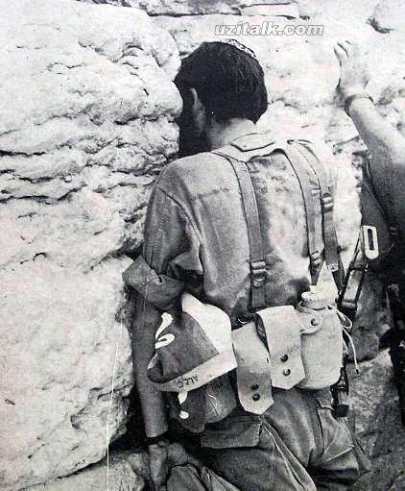

Slide 12
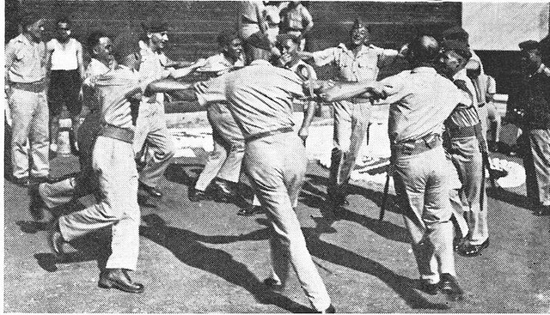

Slide 13
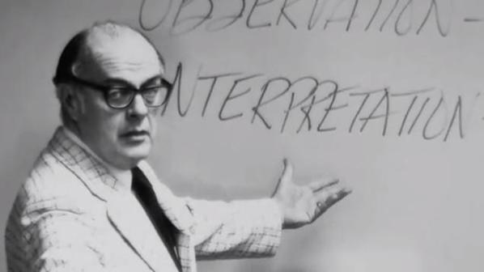
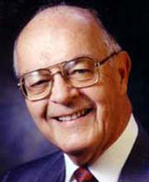
Dr. Howard Hendricks

Slide 14
心靈綠洲禱告會
3/19週二晚7:30

